Slide 1
Геометрия
Планиметрия
Параллелограмм, прямоугольник, ромб, квадрат, трапеция. Понятия и основные свойства
Учитель математики
МБОУ «Верейская СОШ»
Сыч Екатерина Сергеевна

Slide 2
Параллелограмм

Slide 3
Параллелограмм
Параллелограмм - это четырехугольник у которого противоположные стороны попарно параллельны (лежат на параллельных прямых).
a
a||b
c||d
c
d
b

Slide 4
Параллелограмм. СВОЙСТВА

Slide 5
Параллелограмм
Противоположные стороны параллелограмма имеют одинаковую длину: AB = CD, BC = AD
Противоположные стороны параллелограмма параллельны: AB||CD, BC||AD
Противоположные углы параллелограмма одинаковые: ∠ABC = ∠CDA, ∠BCD = ∠DAB
B
C
A
D

Slide 6
Параллелограмм
Сумма углов параллелограмма равна 360°: ∠ABC + ∠BCD + ∠CDA + ∠DAB = 360°
Сумма углов параллелограмма прилегающих к любой стороне равна 180°:
∠ABC + ∠BCD = ∠BCD + ∠CDA = ∠CDA + ∠DAB = ∠DAB + ∠DAB = 180°
B
C
A
D

Slide 7
Параллелограмм
Каждая диагональ делит параллелограмма на два равных треугольника
Две диагональ делят параллелограмм на две пары равных треугольников
Диагонали параллелограмма пересекаются и точкой пересечения делят друг друга пополам:
B
C
О
A
D

Slide 8
Параллелограмм
Точка пересечения диагоналей называется центром симметрии параллелограмма
Сумма квадратов диагоналей параллелограмма равна сумме квадратов его сторон:
AC² + BD² = 2AB² + 2BC²
B
C
A
D

Slide 9
Параллелограмм
Биссектрисы противоположных углов параллелограмма всегда параллельны
Биссектрисы соседних углов параллелограмма всегда пересекаются под прямым углом (90°)
B
C
A
D

Slide 10
Параллелограмм. Признаки

Slide 11
Четырехугольник будет параллелограммом, если выполняется хотя бы одно из следующих условий:
Четырехугольник имеет две пары параллельных сторон:
AB||CD, BC||AD
Четырехугольник имеет пару параллельных и равных сторон:
AB||CD, AB = CD (или BC||AD, BC = AD)
В четырехугольнике противоположные стороны попарно равны:
AB = CD, BC = AD
B
C
A
D

Slide 12
Параллелограмм. Признаки
В четырехугольнике противоположные углы попарно равны:
∠DAB = ∠BCD, ∠ABC = ∠CDA
В четырехугольнике диагонали точкой пересечения делятся пополам:
AO = OC, BO = OD
Сумма углов четырехугольника прилегающих к любой стороне равна 180°:
∠ABC + ∠BCD = ∠BCD + ∠CDA = ∠CDA + ∠DAB = ∠DAB + ∠DAB = 180°
В четырехугольнике сумма квадратов диагоналей равна сумме квадратов его сторон:
AC² + BD² = AB² + BC² + CD² + AD²

Slide 13
Периметр параллелограмма

Slide 14
Периметр параллелограмма
Периметром параллелограмма называется сумма длин всех сторон параллелограмма.
B
C
A
D

Slide 15
Периметр параллелограмма
Нахождение периметра параллелограмма через стороны:
P = 2a + 2b = 2(a + b)
Формула периметра параллелограмма через одну сторону и две диагонали:
a
B
C
b
A
D

Slide 16
Периметр параллелограмма
Формула периметра параллелограмма через одну сторону, высоту и синус угла:

Slide 17
Площадь параллелограмма
Площадью параллелограмма называется пространство ограниченный сторонами параллелограмма, т.е. в пределах периметра параллелограмма.
Формула площади параллелограмма через сторону и высоту, проведенную к этой стороне:
S = a · h_{a} S = b · h_{b}

Slide 18
Площадь параллелограмма
Формула площади параллелограмма через две стороны и синус угла между ними:
S = ab sinα
S = ab sinβ
Формула площади параллелограмма через две диагонали и синус угла между ними:

Slide 19
Длина диагонали параллелограмма
Формулы диагоналей параллелограмма через стороны и косинус угла β (по теореме косинусов)
Формула диагонали параллелограмма через две стороны и известную другую диагональ:

Slide 20
Прямоугольник
Имеет все свойства параллелограмма
Диагонали прямоугольника равны
S=a*b, где a и b- смежные стороны прямоугольника
b
a

Slide 21
Ромб
Имеет все свойства параллелограмма
Все стороны ромба равны
Диагонали ромба перпендикулярны и делят его углы пополам

Slide 22
Квадрат
Имеет все свойства параллелограмма
Стороны квадрата равны
Диагонали квадрата перпендикулярны и равны

Slide 23
Трапеция
Средняя линия трапеции параллельна основаниям и равна их полусумме.
где a и b – основания трапеции, h-высота
a
m
h
b

Slide 24
Задачи

Slide 25
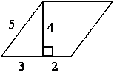
Задачи
Найдите площадь параллелограмма, изображённого на рисунке.

Slide 26
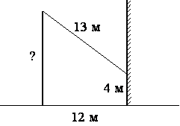
Задачи
От столба к дому натянут провод длиной 13 м, который закреплён на стене дома на высоте 4 м от земли (см. рисунок). Вычислите высоту столба, если расстояние от дома до столба равно 12 м. Ответ дайте в метрах.

Slide 27
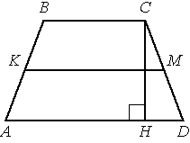
Задачи
В трапеции АВСD боковые стороны AB и CD равны, СН —— высота, проведённая к большему основанию AD. Найдите длину отрезка HD, если средняя линия KM трапеции равна 16, а меньшее основание BC равно 6

Slide 28
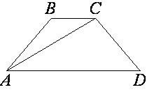
задачи
Найдите меньший угол равнобедренной трапеции ABCD, если диагональ АС образует с основанием ВС и боковой стороной CD углы, равные 30° и 105° соответственно. Ответ дайте в градусах.

Slide 29
Задачи
Найдите больший угол равнобедренной трапеции ABCD, если диагональ АС образует с основанием AD и боковой стороной АВ углы, равные 30° и 45° соответственно. Ответ дайте в градусах.

Slide 30
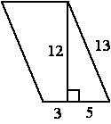
Задачи
Найдите площадь параллелограмма, изображённого на рисунке.

Slide 31
Задачи
В трапеции АВСD боковые стороны AB и CD равны, СН —— высота, проведённая к большему основанию AD. Найдите длину отрезка HD, если средняя линия KM трапеции равна 10, а меньшее основание BC равно 4.

Slide 32
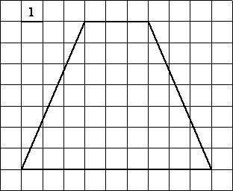
Задачи
Найдите площадь трапеции, изображённой на рисунке.

Slide 33
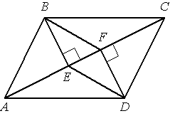
Задачи
В параллелограмме АВСD проведены перпендикуляры ВЕ и DF к диагонали АС (см. рисунок). Докажите, что отрезки ВF и DЕ равны.

Slide 34
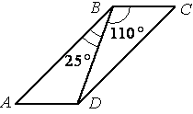
Задачи
Диагональ BD параллелограмма ABCD образует с его сторонами углы, равные 25° и 110°. Найдите меньший угол параллелограмма. Ответ дайте в градусах.

Slide 35
Спасибо за внимание!

